Slide 1
Asocijacije
Želim ti puno sreće!

Slide 2
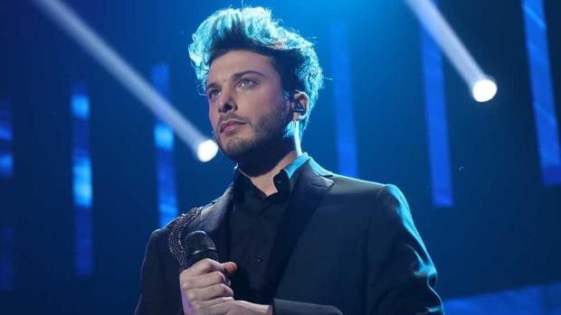
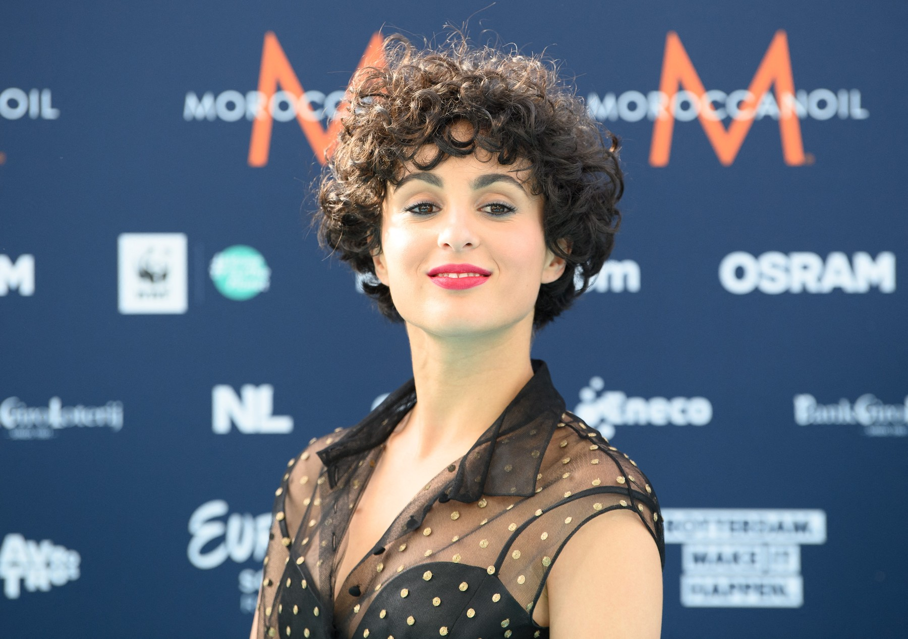
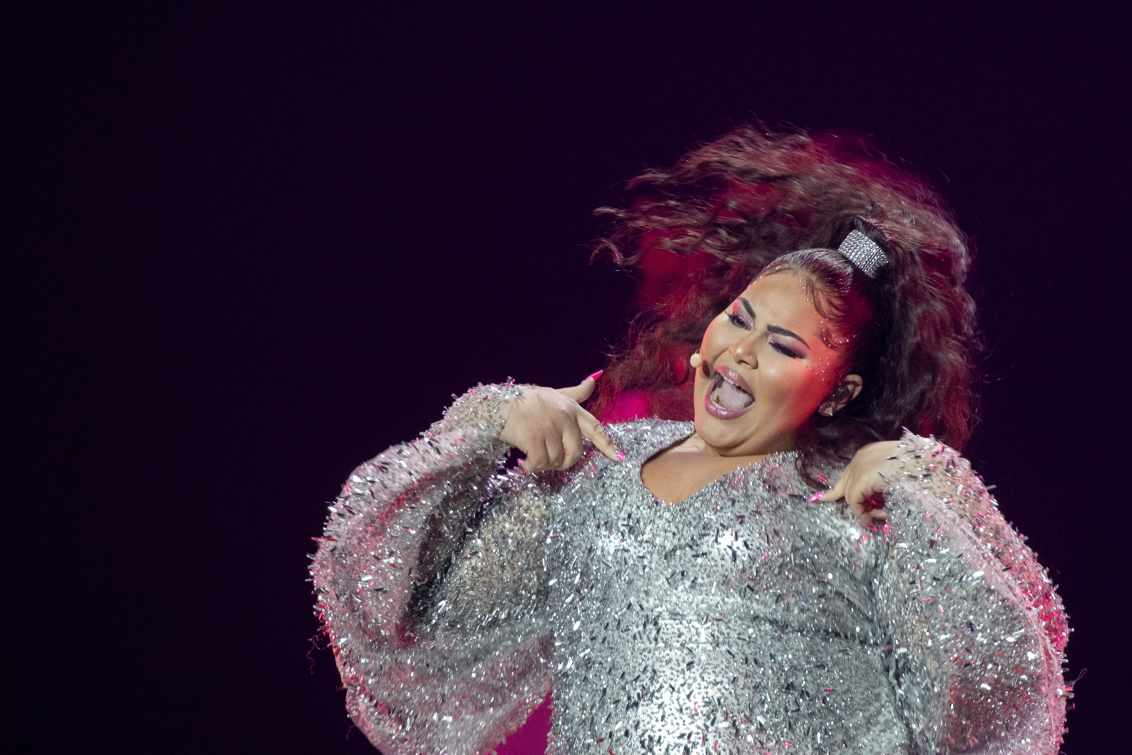
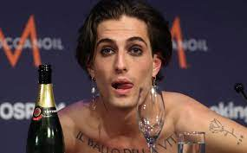
Pobjednici
3 ih je
Tick-tock
E1
18 godina
A1
B1
C1
D1
F1
Svi ih vole
Loco Loco
Voy a quedarme
Voila
F2
A2
B2
C2
D2
E2
22 godine
Memoria
Žena
Je Me Casse
A3
B3
C3
D3
E3
F3
Talijani
Italija
Hurricane
Srbija
Albina
Hrvatska
Blas Canto
Španjolska
Barbara Pravi
Francuska
Destiny
Malta
Rješenje A
Rješenje B
Rješenje C
Rješenje D
Rješenje E
Rješenje F

Slide 3
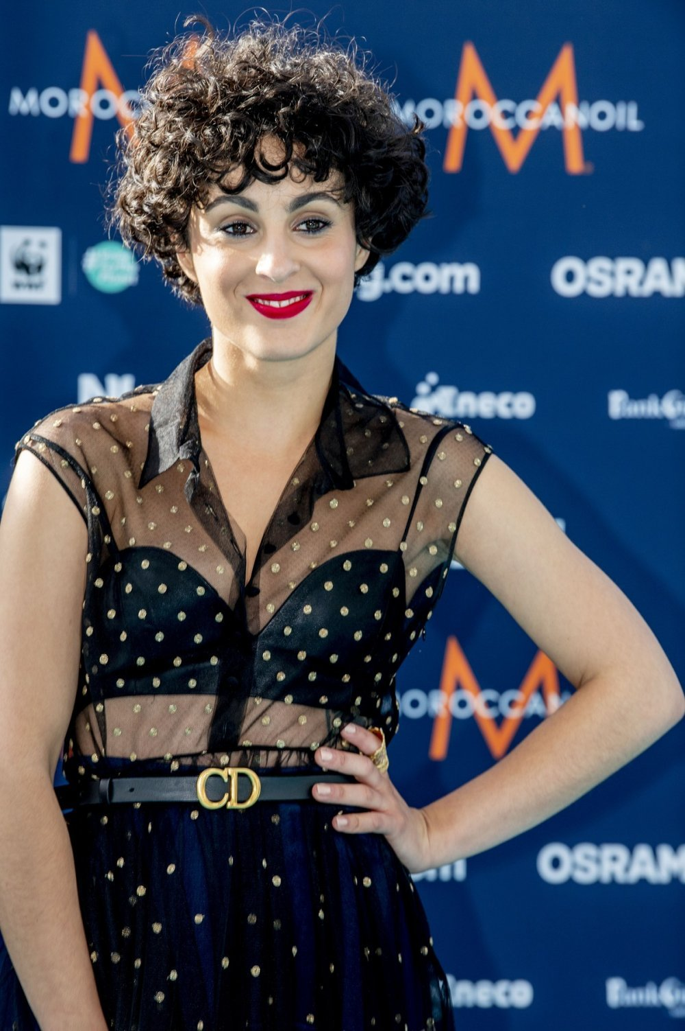
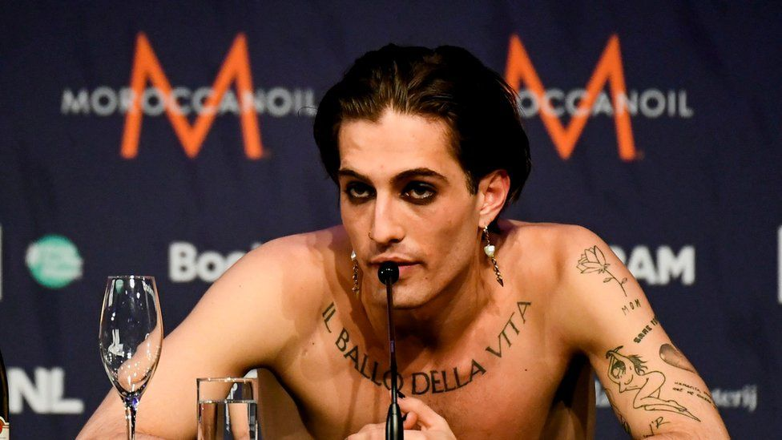
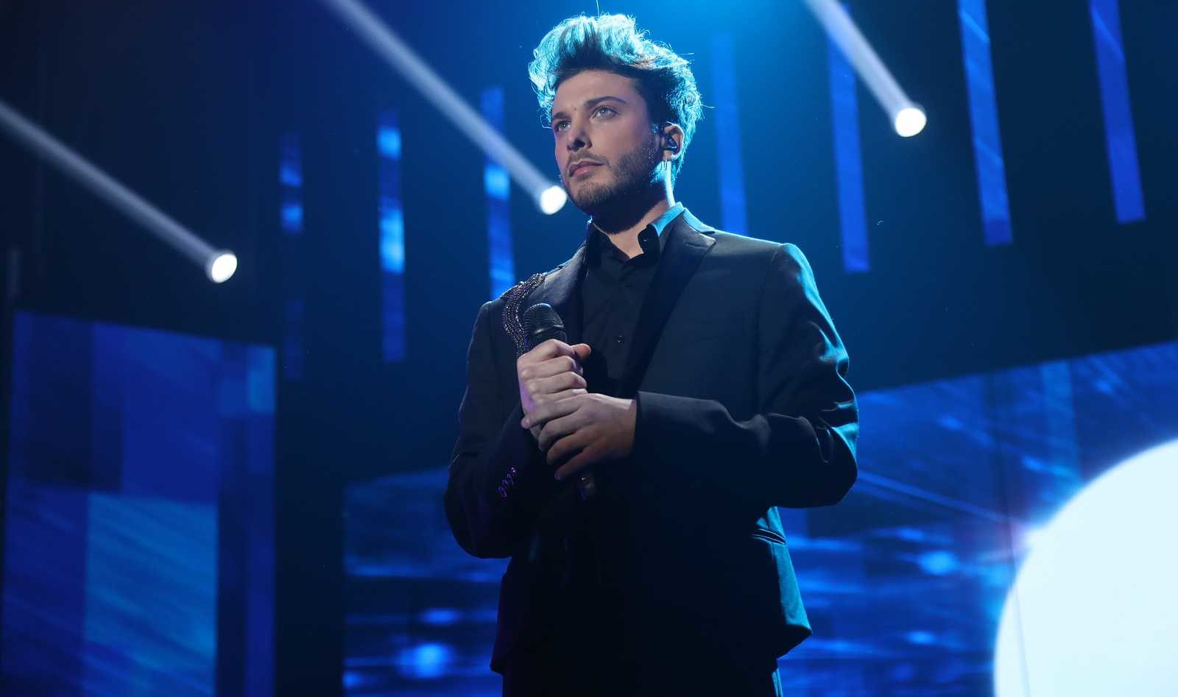
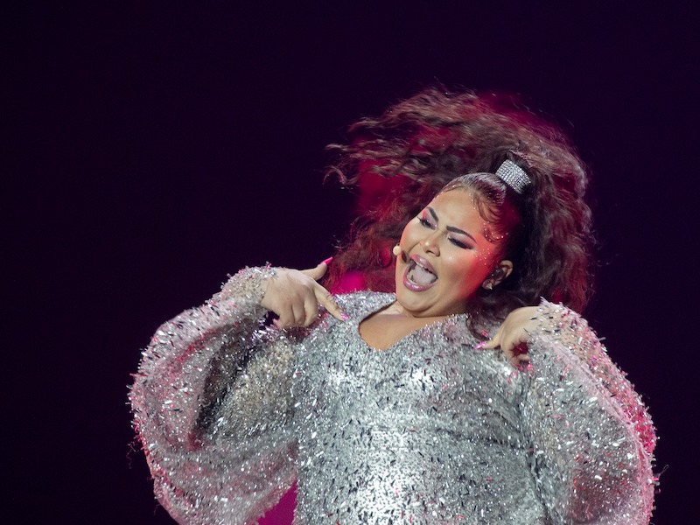

Slide 4
EUROSONG 2021.
KONAČNO RJEŠENJE

